Slide 1
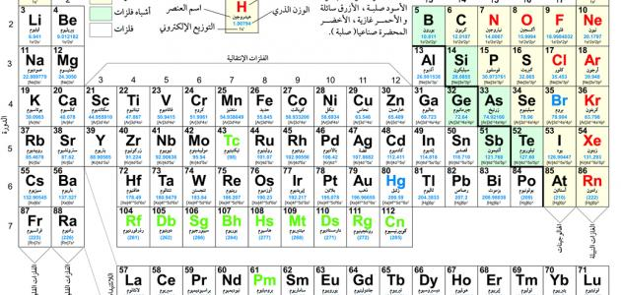
العناصر

Slide 2
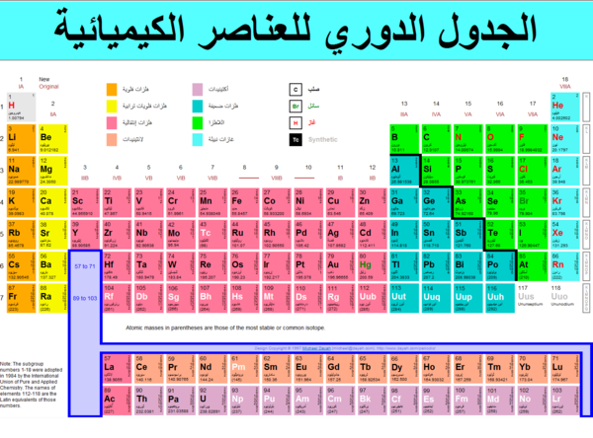
تقسيم العناصر فلزية ولا فلزية

Slide 3
العناصر
العناصر الفلزية موجودة في جهة اليسار من الدرج.
العناصر لا فلزية موجودة في جهة اليمين من الدرج.

Slide 4
حل السؤال الاتي: اذكر أسماء عناصر فلزية ولا فلزية
عناصر فلزية | عناصر لا فلزية

